Slide 1
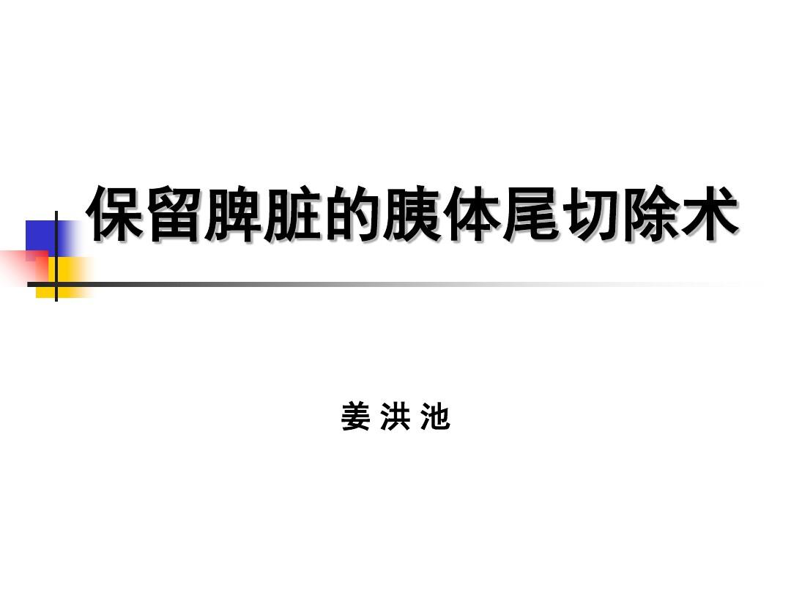
保留脾脏的胰体尾切除术
姜洪池

Slide 2
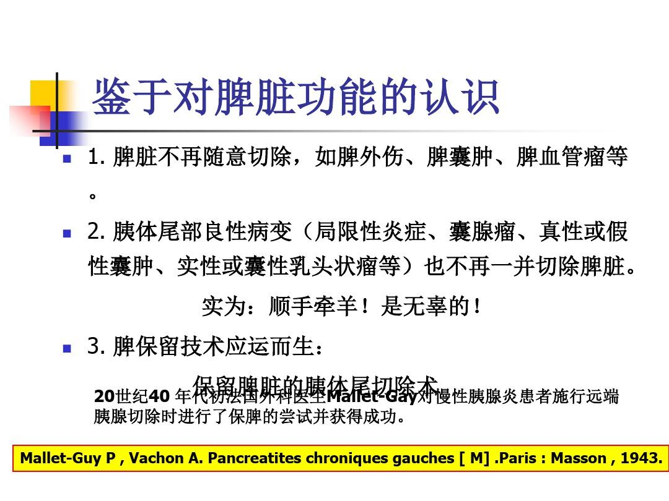
鉴于对脾脏功能的认识
Mallet-Guy P, Vachon A. Pancreatites chroniques gauches[ M], Paris Masson, 1943.
胰腺切除时进行了保脾的尝试并获得成功。
20世纪40年{胭鵾赃驅烋展却涂夯侵性胰腺炎患者施行远端
3.脾保留技术应运而生:
实为:顺手牵羊!是无辜的!
性囊肿、实性或囊性乳头状瘤等)也不再一并切除脾脏。
■2.胰体尾部良性病变(局限性炎症、囊腺瘤、真性或假
1.脾脏不再随意切除,如脾外伤、脾囊肿、脾血管瘤等

Slide 3
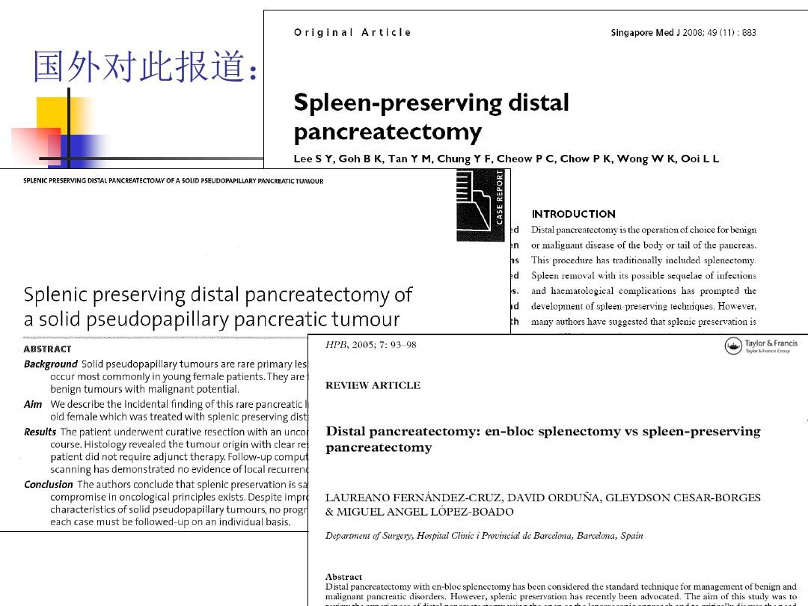

Slide 4
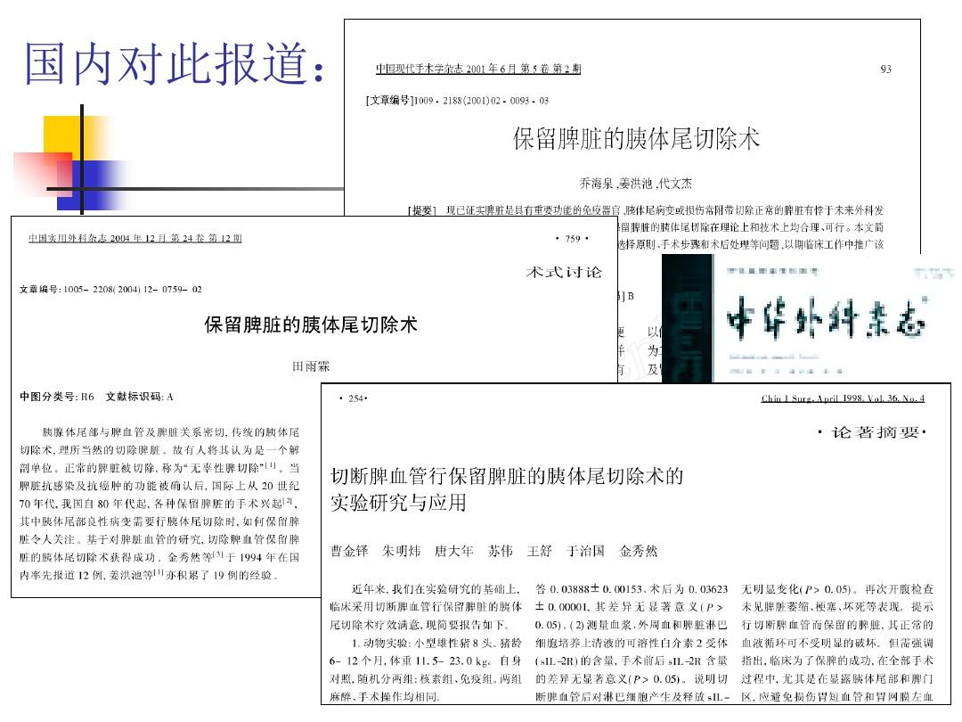
国内对此报道:些mx
断胱血管后对淋巴细产生及释质Ⅱ区,应避免伤胃短重管和胃网膜左直
脖醉、于术操作均相阿
显体尾部和牌
时粗,随机分丙:核素组,免发组。两阻的差异无星著意义(P>0.
种约成功,在全部手
612个月,体重1,5-23.0kg自身(mlR的含量,手术前后,l2R合量
的被坏.但需国
动物实绘:个型雄性霜8头.猜龄胞堵养上清波的可溶性白介素2受体
图的脚柱,其正常的
尾切除术疗效满【,现同要报闻下D.05)。(2测量面浆,外周自和群肚淋
床采用切断脚管行保留脚Ⅲ的体±住O,其差异无是著意义(P
近年来,我们在实验研究的基础上,答0.0388.00153,术后为0.03623
内率先报道12倒,菱欲泡等办积累了四倒的经验
曹金译朱叨炜唐大年苏伟王舒于治国金秀然
压的感体尾切除术获得功,金师然等斗于
令人关注。基于对脏直管的解究切险重管保留
中体尾出良性病变需要行体尾切险时,如何保酵
实验研究与应用
切断脾血管行保留脾脏的胰体尾切除术的
界脏抗感染及抗种的功能该硝认后,国际上从20世
切除术,球所当戀的切除佛质,故有人将其认为是一个解
论著摘要
胰腺体尾部与血管及测脏关系密切,传统的脚体尾
中图分类号:R6文就标识:A
田图素
华升未志
保留脾脏的胰体尾切除术
术式讨论
原,千术步孩和术后处理字间,以临床工作中排广谈
中国实目长杰志20年12日24胜前
种的科体匡目军在甲论上和技术上均合理,可行,本文简
快体尾病变喊损伤常阳带切除正的养胜有于未来外科发
保留脾脏的胰体尾切除术
x章编号]m9·218101)0·(093·0

Slide 5
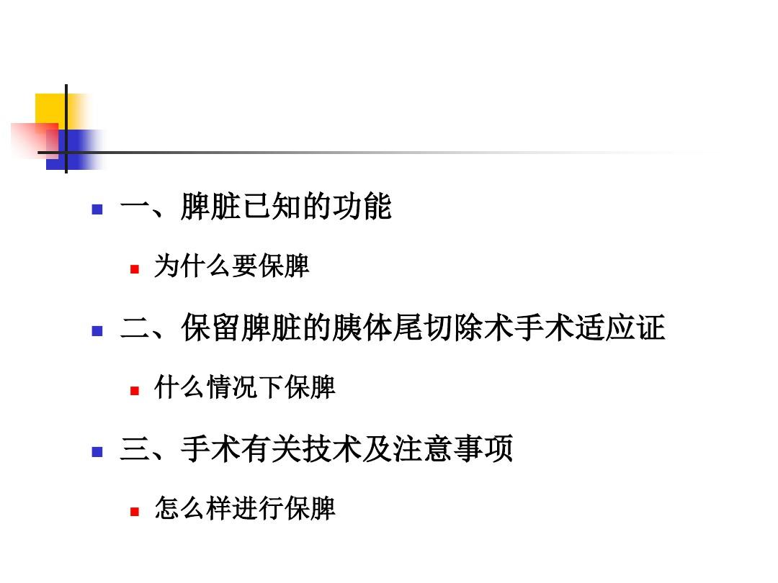
脾脏已知的功能
怎么样进行保脾
三、手术有关技术及注意事项
什么情况下保脾
二、保留脾脏的胰体尾切除术手术适应证
为什么要保脾

Slide 6
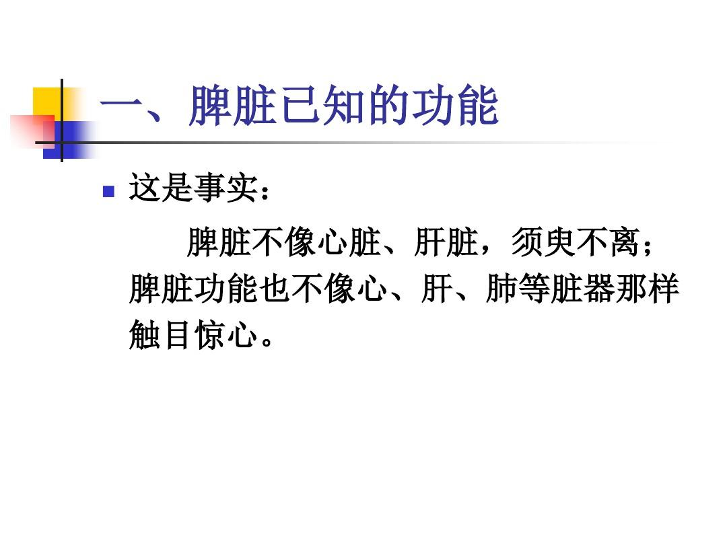
、脾脏已知的功能
触目惊心。
脾脏功能也不像心、肝、肺等脏器那样
脾脏不像心脏、肝脏,须臾不离;
这是事实:

Slide 7
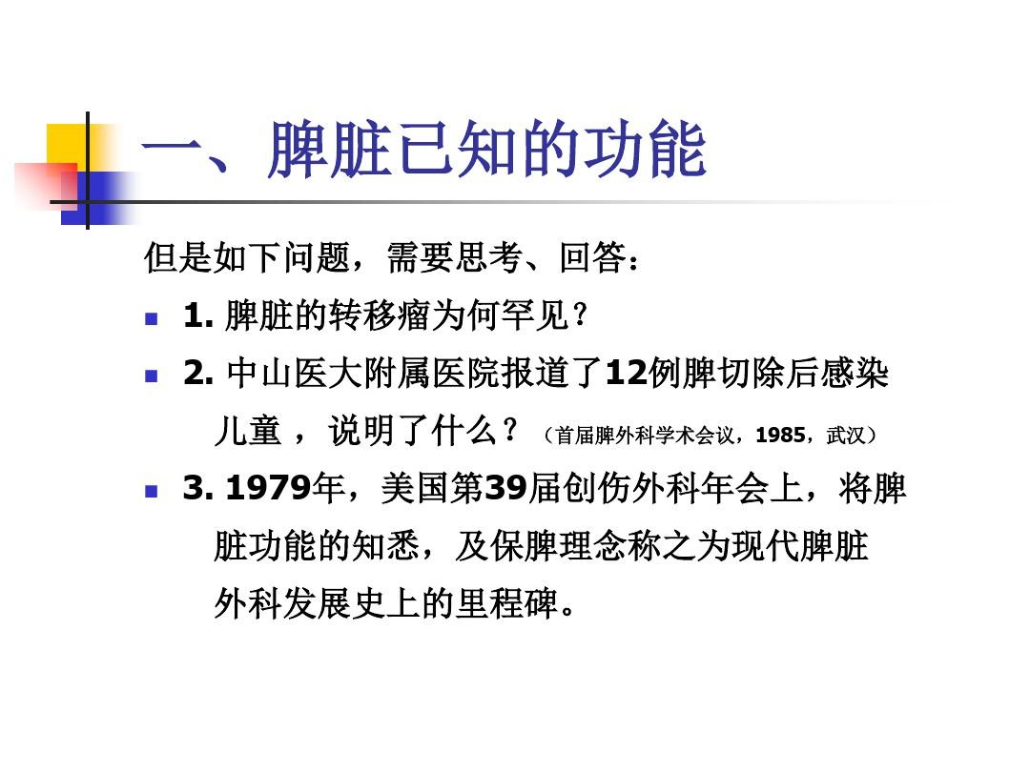
、脾脏已知的功能
外科发展史上的里程碑。
脏功能的知悉,及保脾理念称之为现代脾脏
3.1979年,美国第39届创伤外科年会上,将脾
儿童,说明了什么?(首届脾外科学术会议,1985,武汉)
■2.中山医大附属医院报道了12例脾切除后感染
1.脾脏的转移瘤为何罕见?
但是如下问题,需要思考、回答

Slide 8
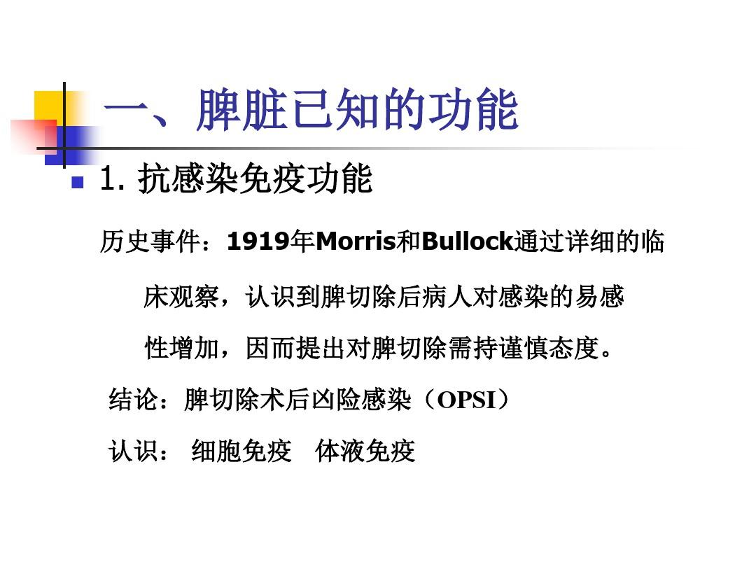
、脾脏已知的功能
认识:细胞免疫体液免疫
结论:脾切除术后凶险感染(OPSI
性增加,因而提出对脾切除需持谨慎态度。
床观察,认识到脾切除后病人对感染的易感
历史事件:1919年 Morris和 BUllock通过详细的临
1.抗感染免疫功能

Slide 9
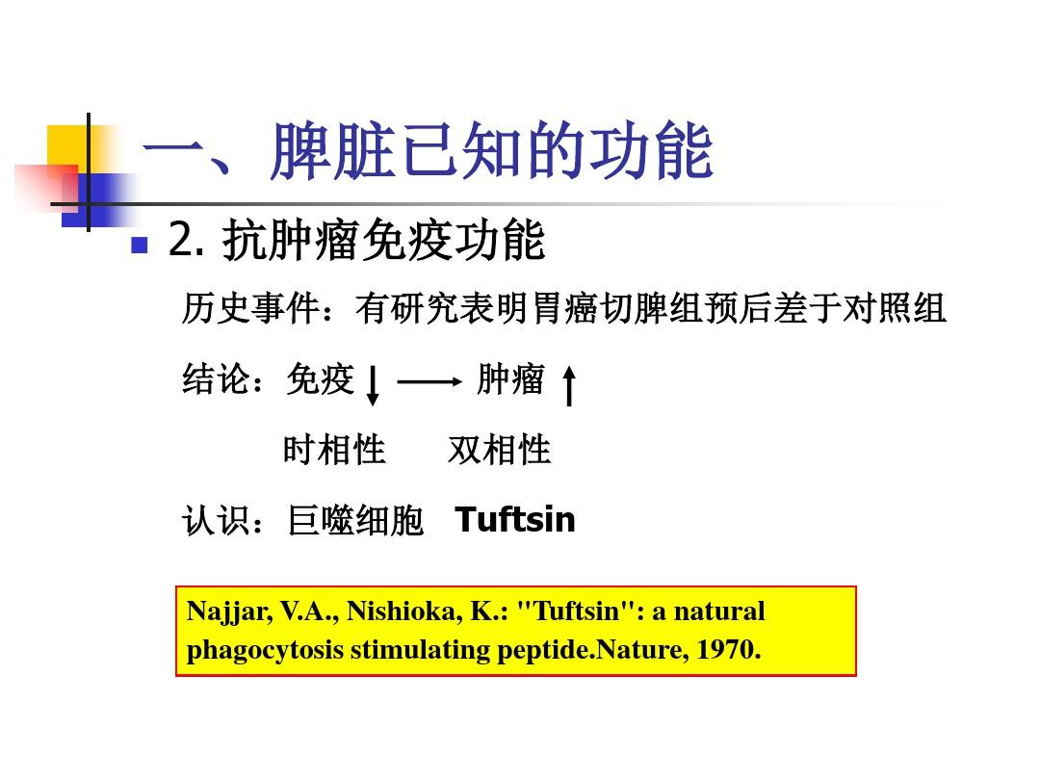
、脾脏已知的功能
phagocytosis stimulating peptide. Nature, 1970.
Najjar, V.A. Nishioka, K: Tuftsin": a natural
认识:巨噬细胞 Tuftsin
时相性双相性
结论:免疫↓一→肿瘤↑
历史事件:有研究表明胃癌切脾组预后差于对照组
2.抗肿瘤免疫功能

Slide 10
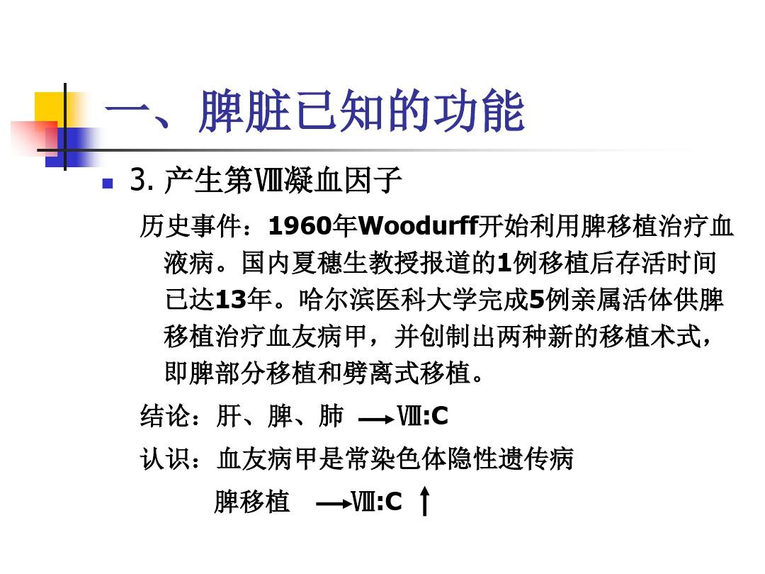
、脾脏已知的功能
脾移植→Ⅷ:C↑
认识:血友病甲是常染色体隐性遗传病
结论:肝、脾、肺→Ⅷ:C
即脾部分移植和劈离式移植。
移植治疗血友病甲,并创制出两种新的移植术式,
已达13年。哈尔滨医科大学完成5例亲属活体供脾
液病。国内夏穗生教授报道的1例移植后存活时间
历史事件:1960年 Woody开始利用脾移植治疗血
■3.产生第Ⅷ凝血因子

Slide 11
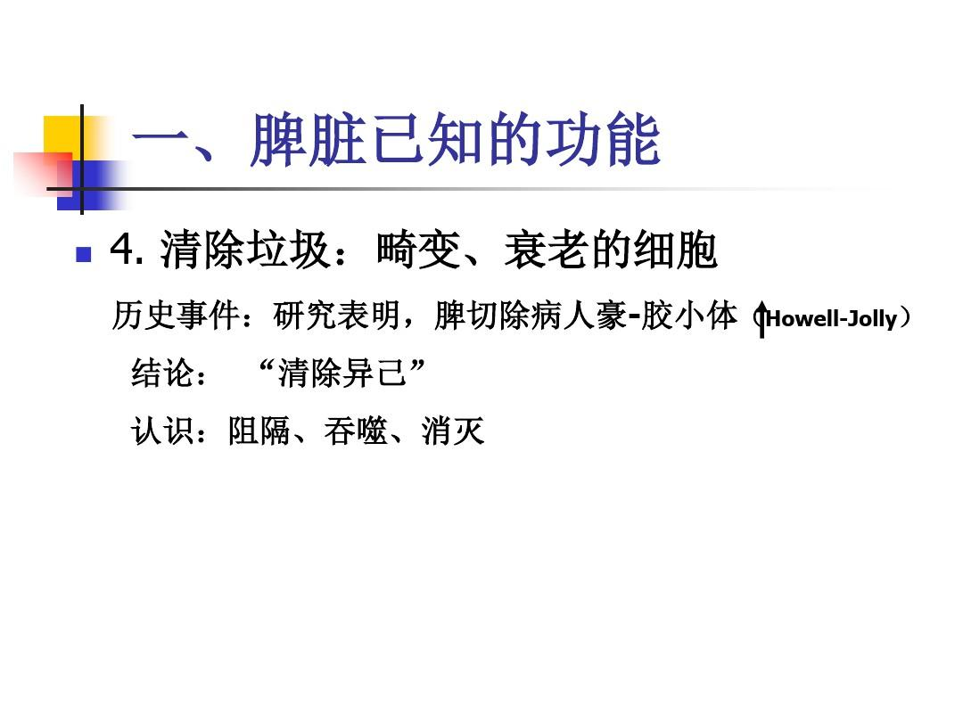

Slide 12
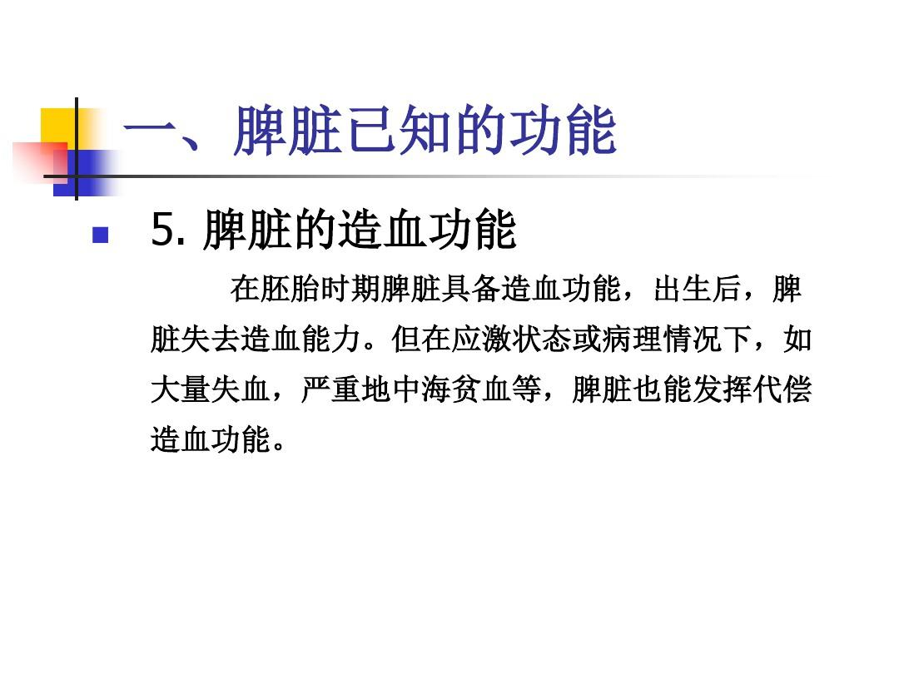

Slide 13
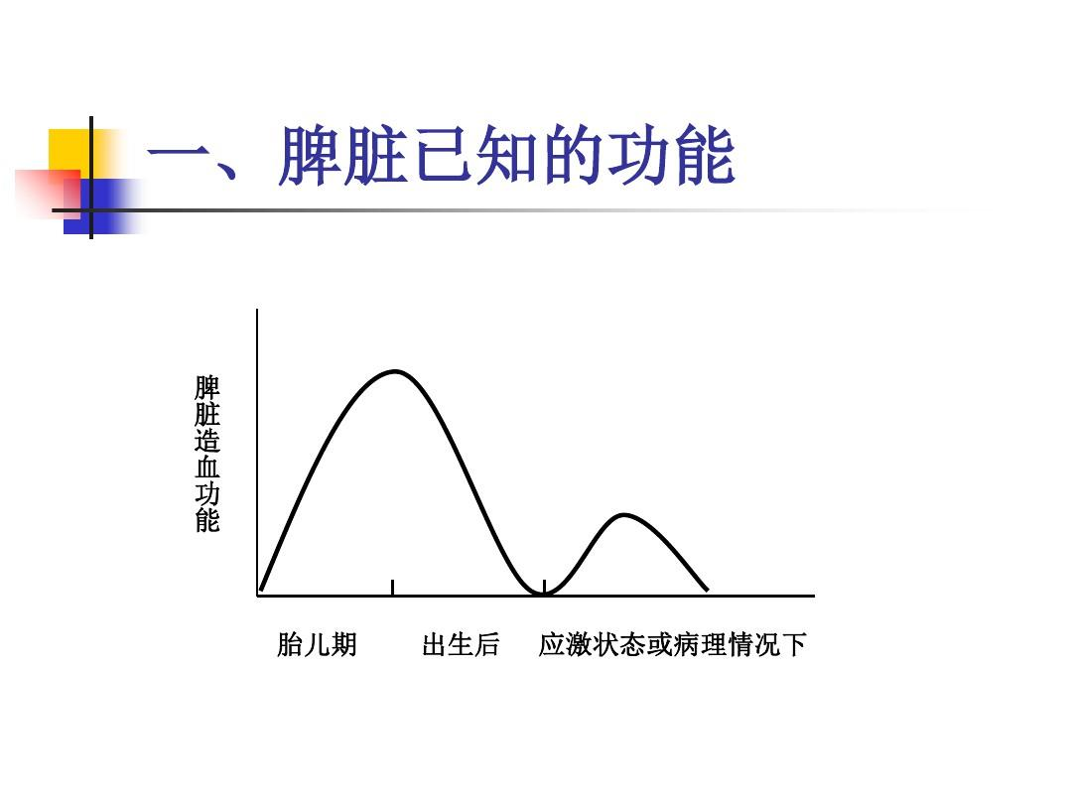

Slide 14
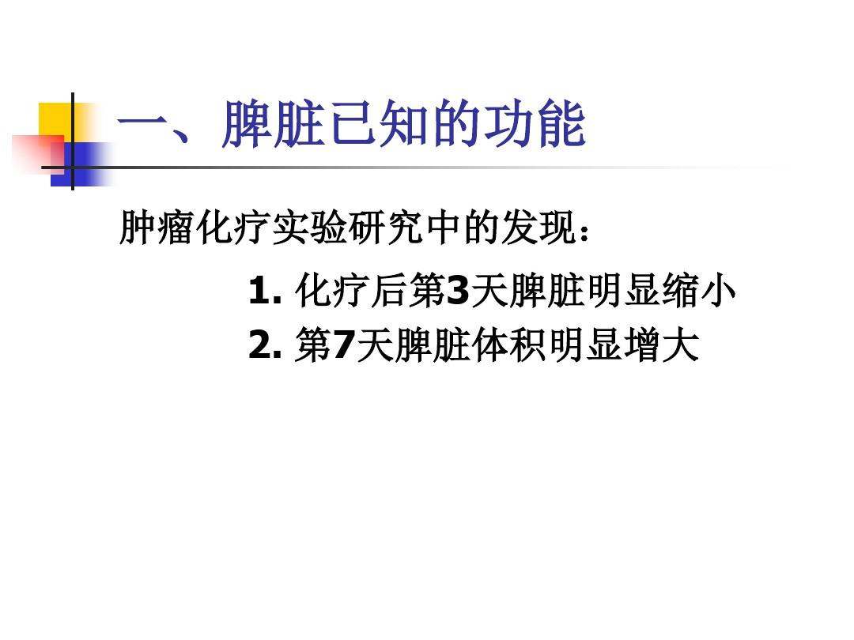

Slide 15
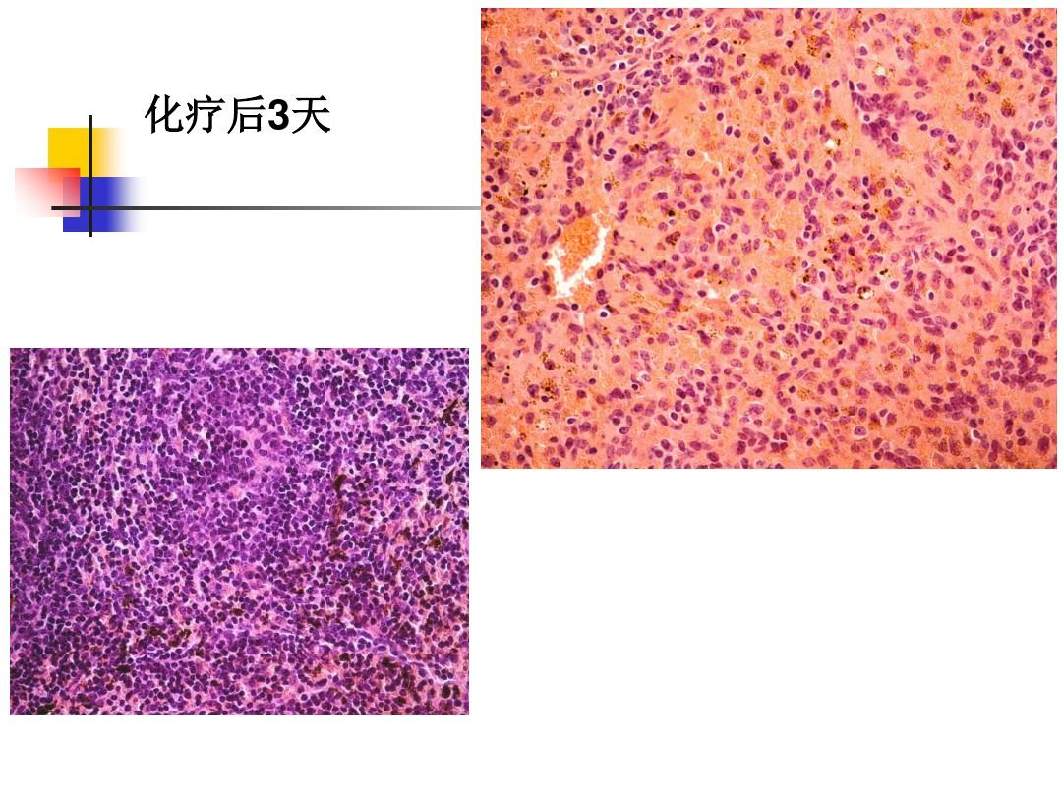

Slide 16
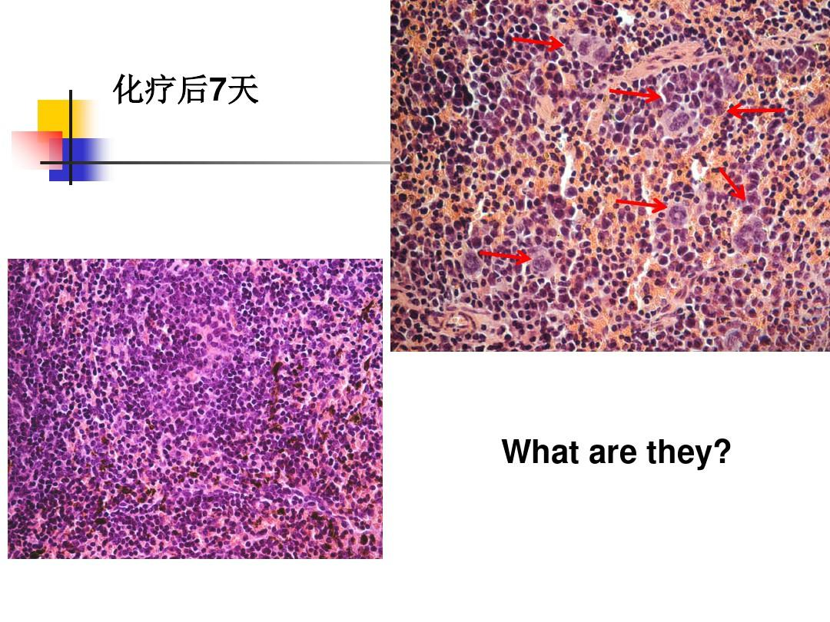

Slide 17
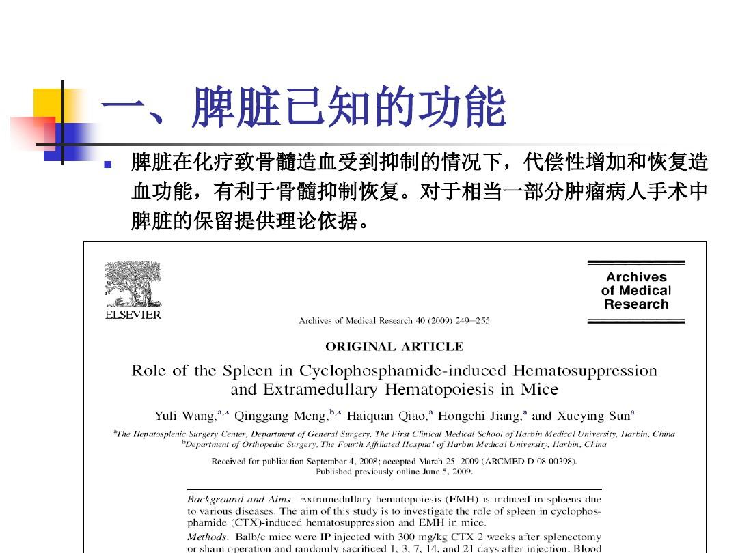

Slide 18
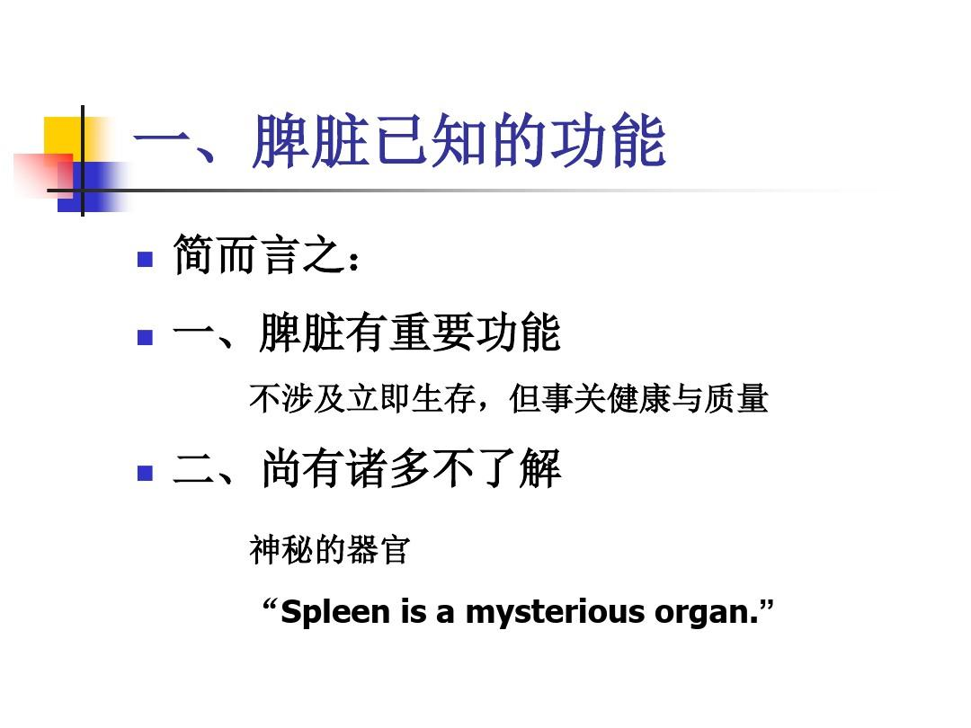

Slide 19
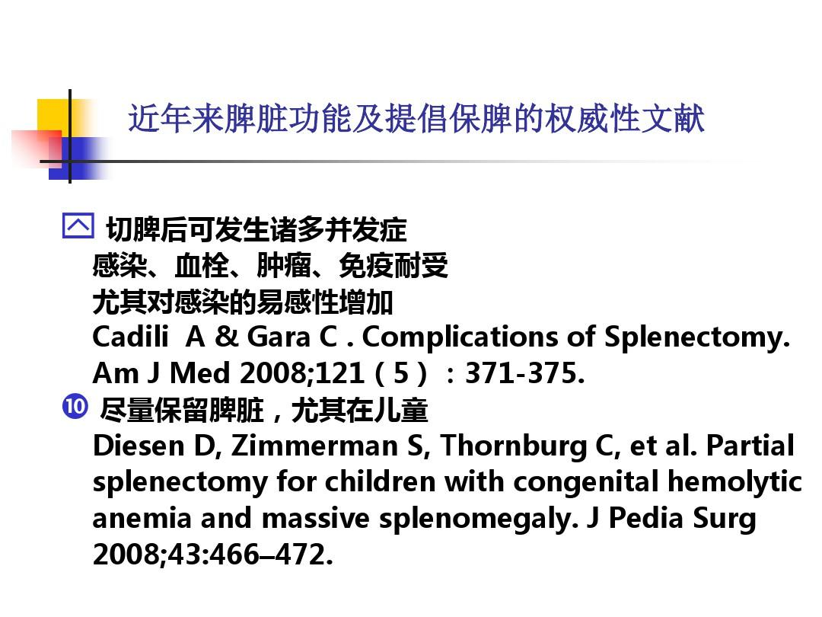

Slide 20
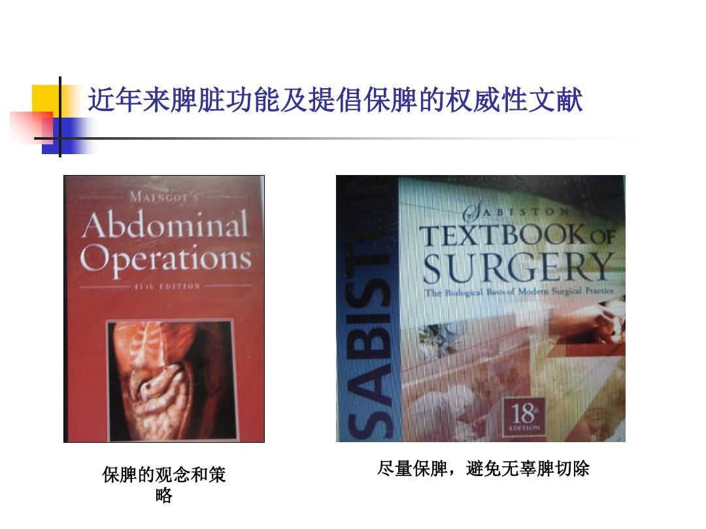

Slide 21
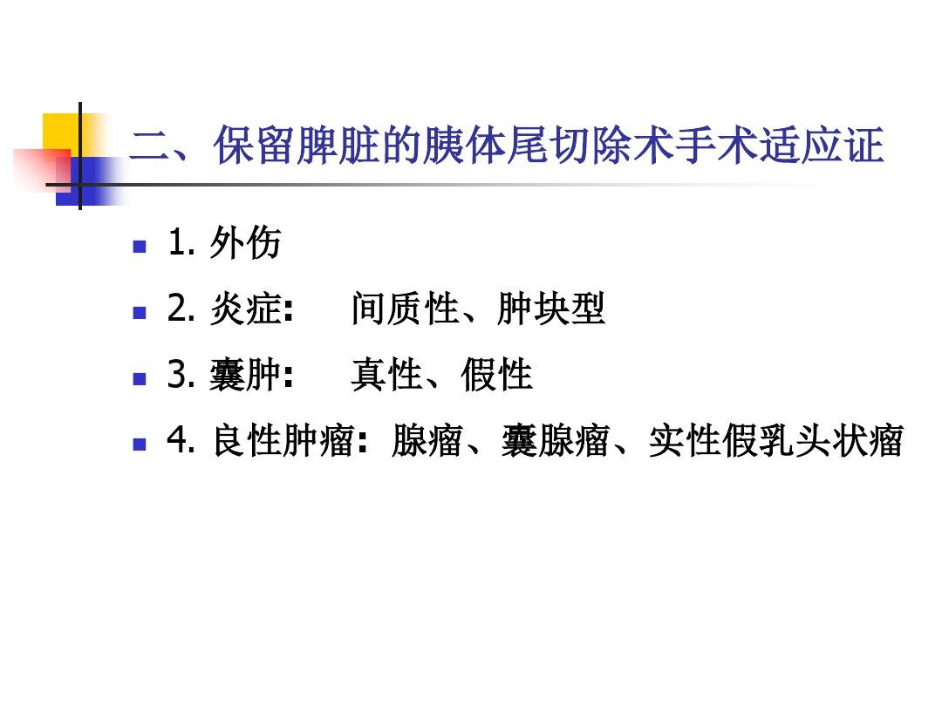

Slide 22
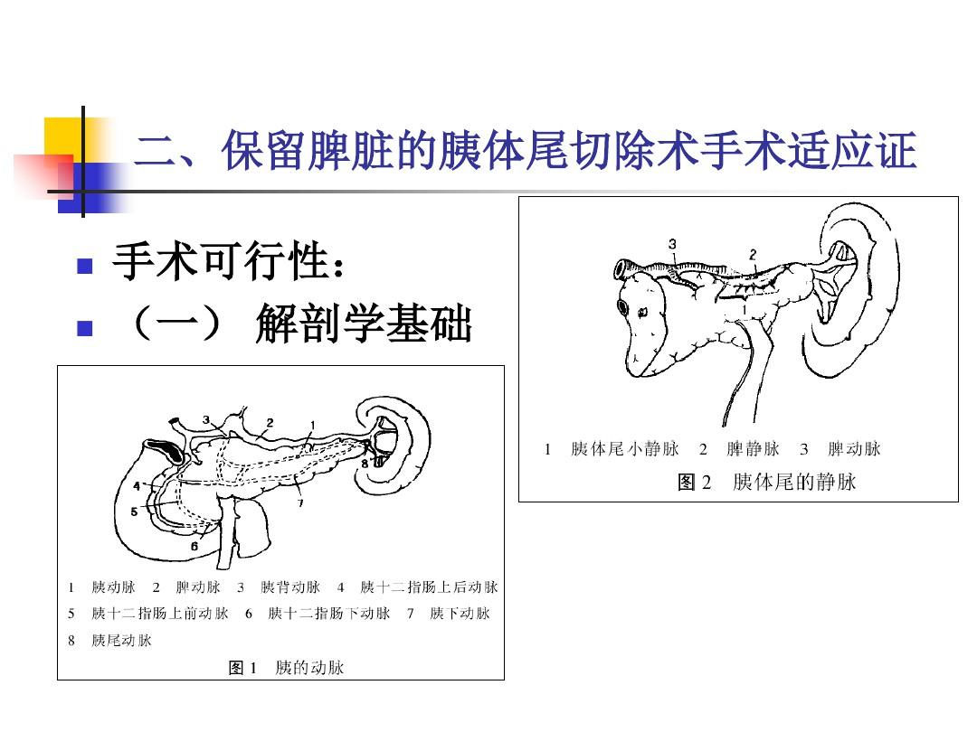

Slide 23
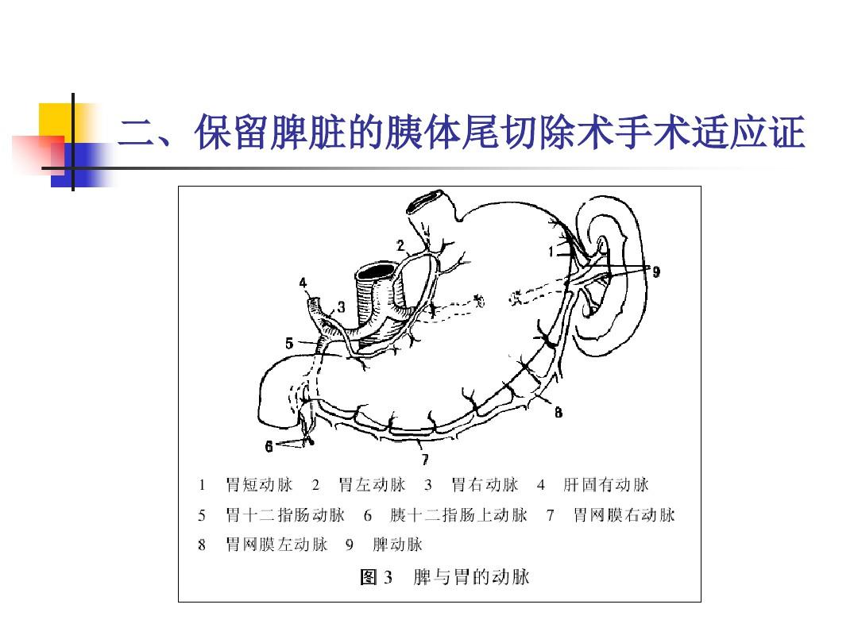

Slide 24
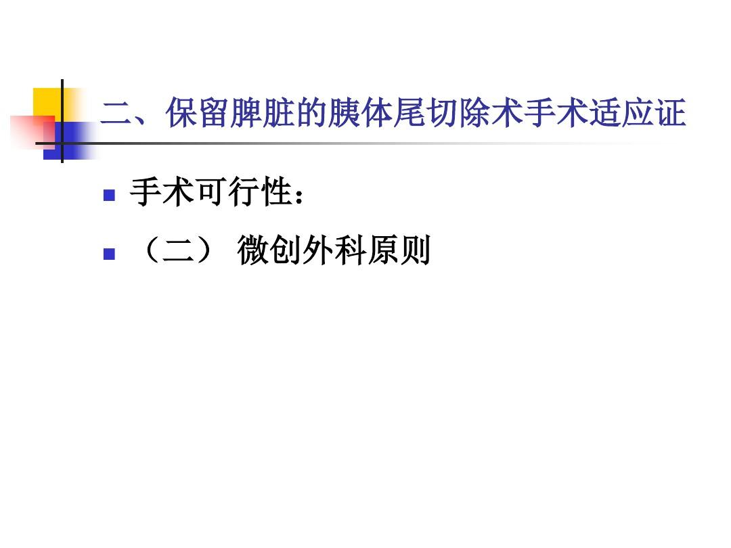

Slide 25
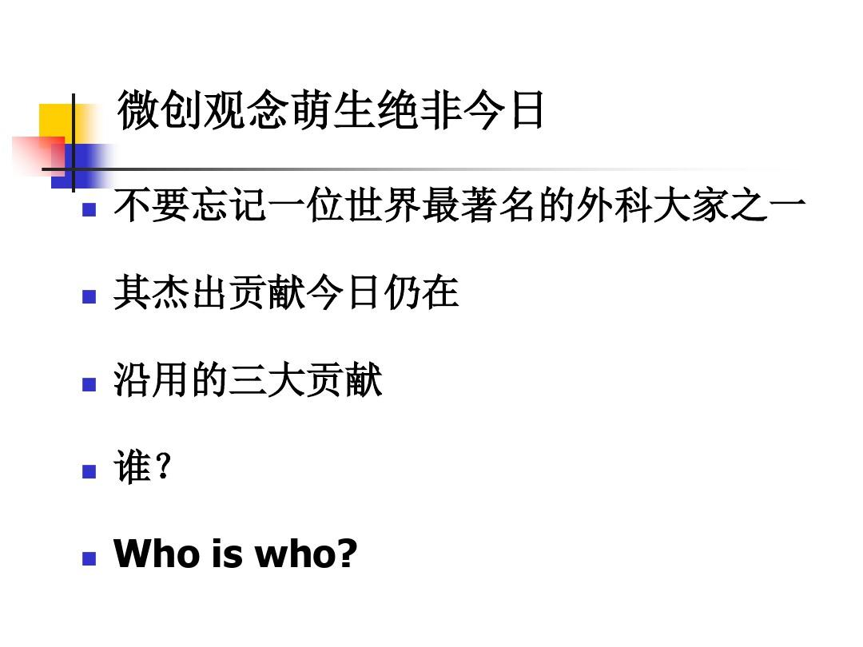

Slide 26
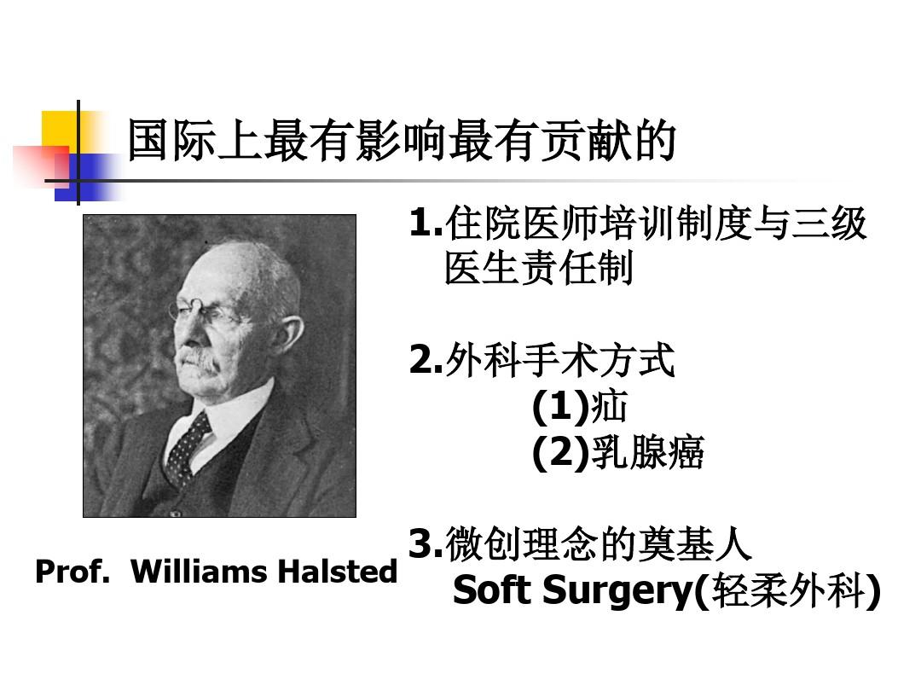

Slide 27
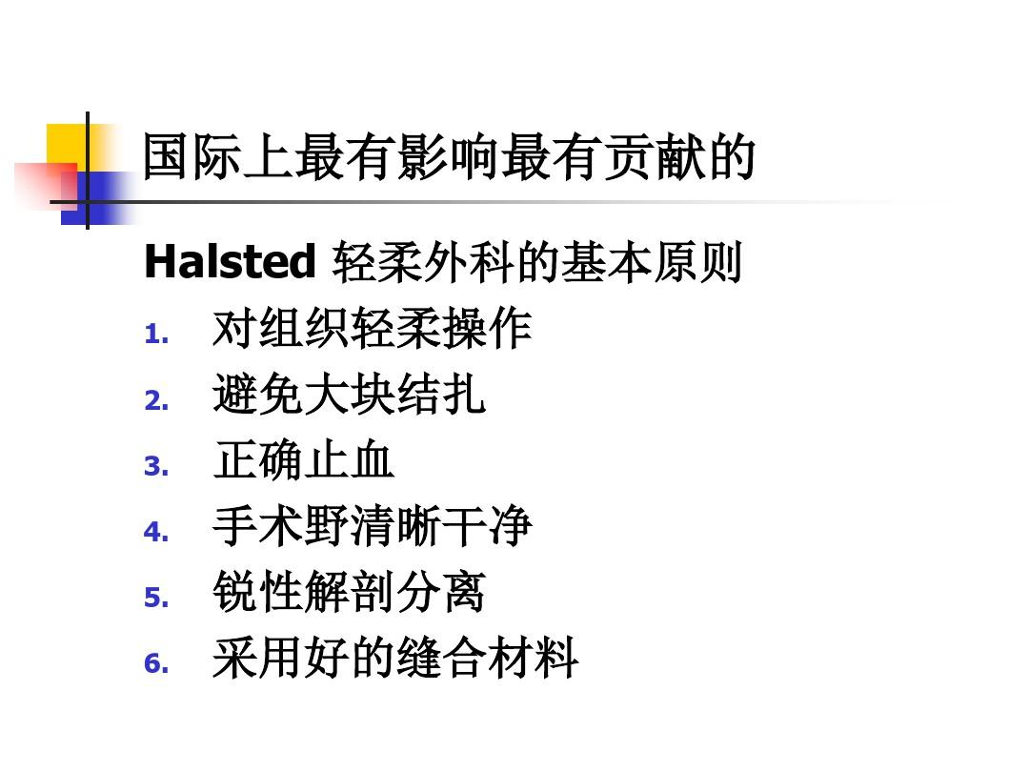

Slide 28
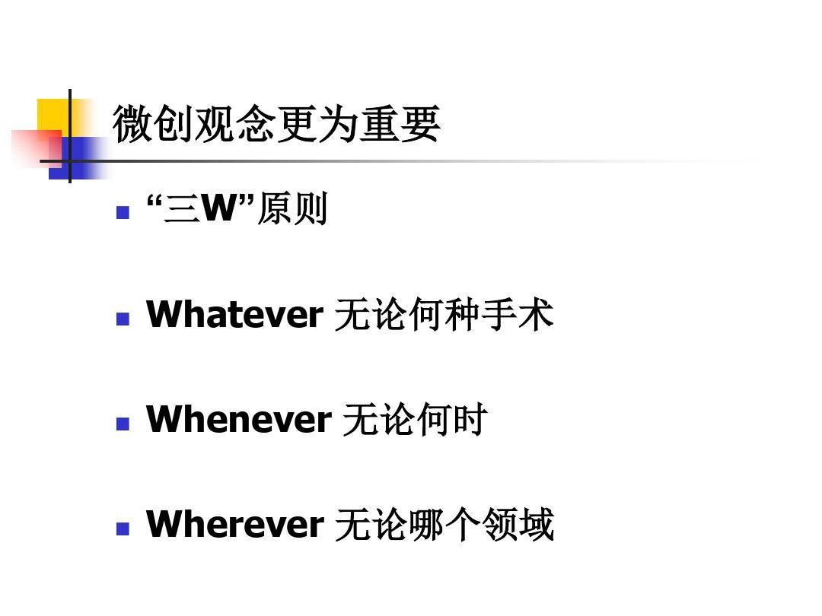

Slide 29
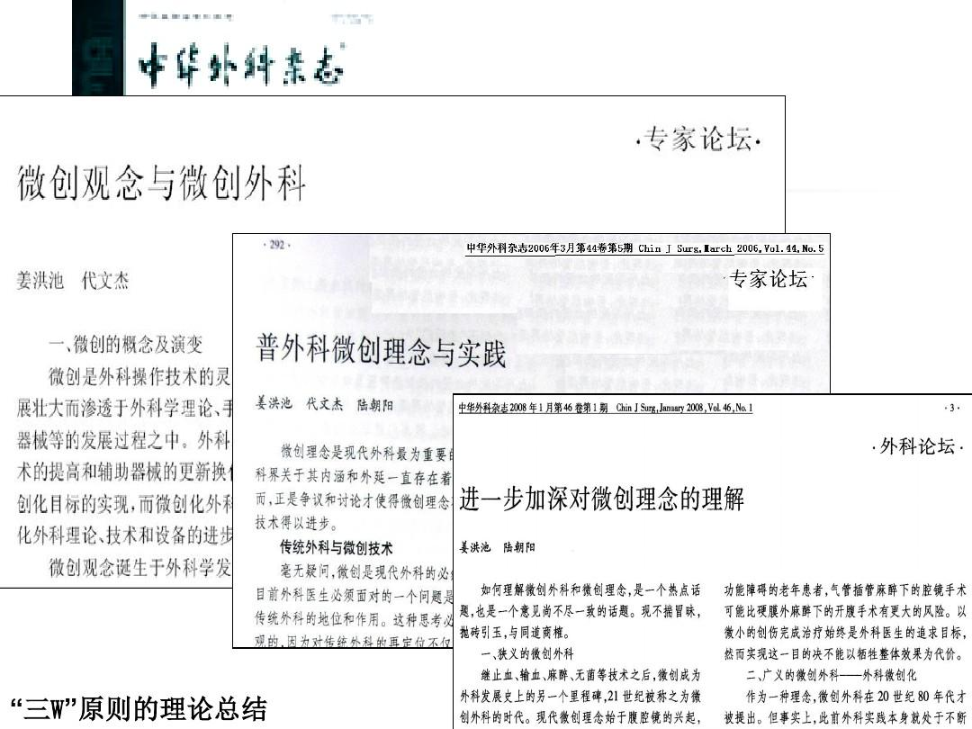

Slide 30
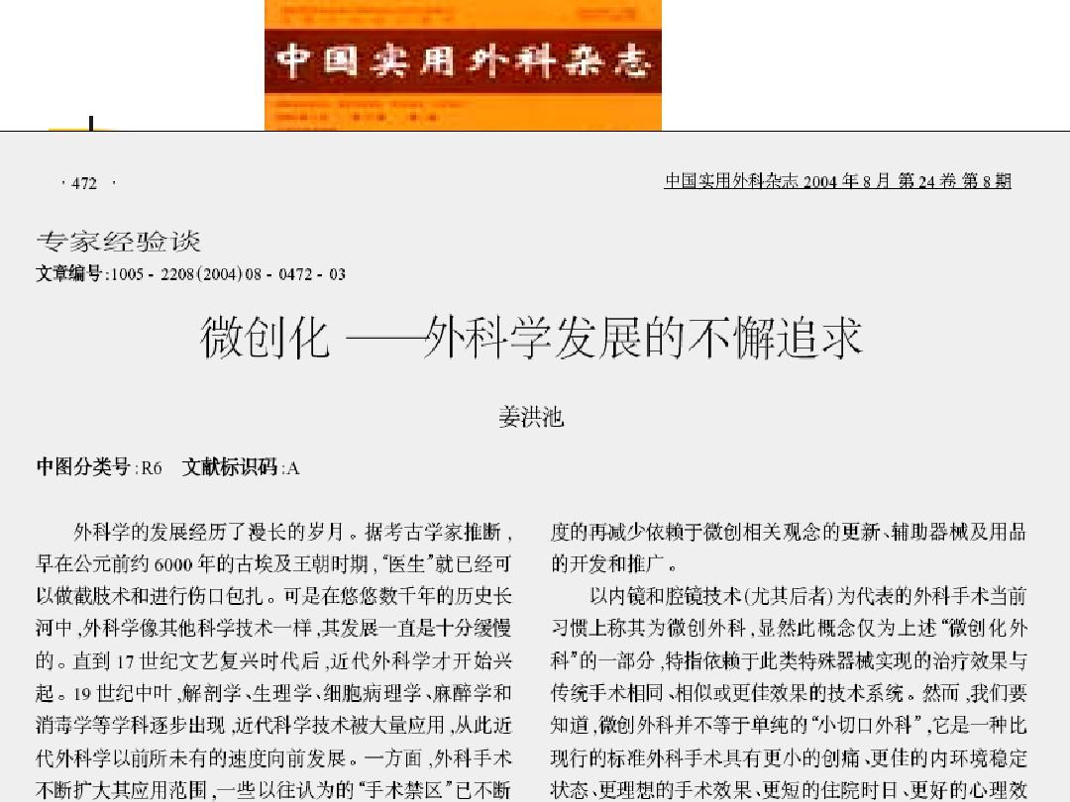

Slide 31
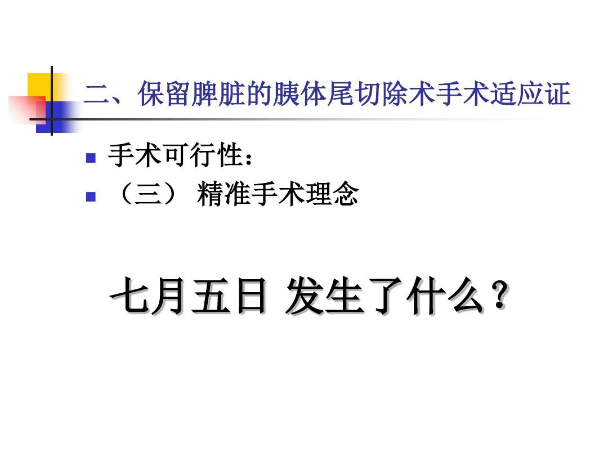

Slide 32


Slide 33
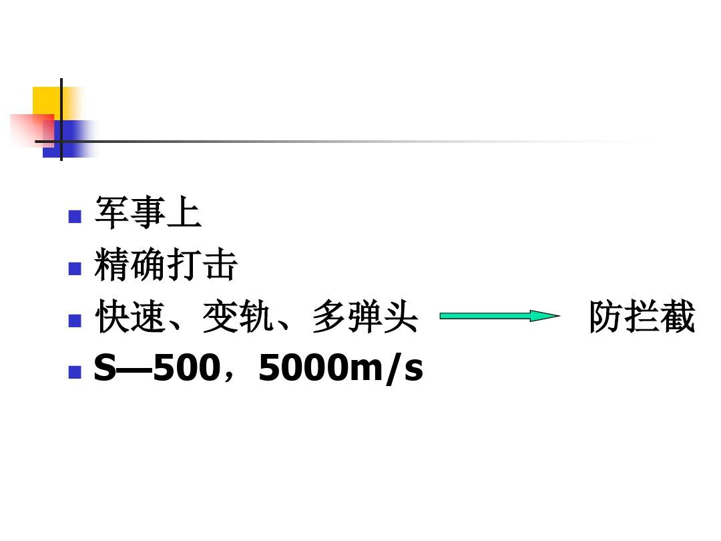

Slide 34
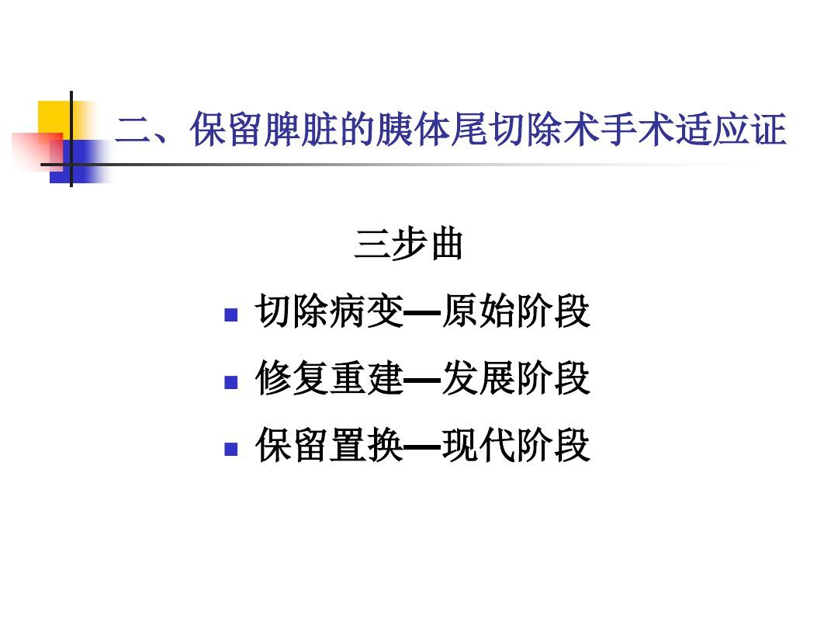

Slide 35
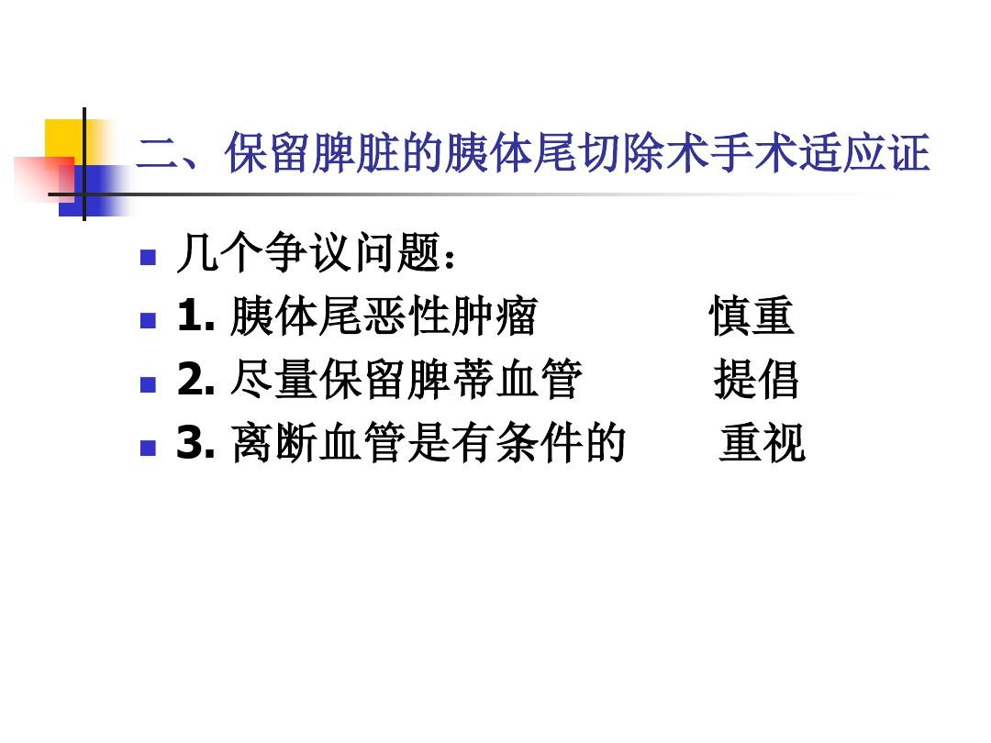

Slide 36
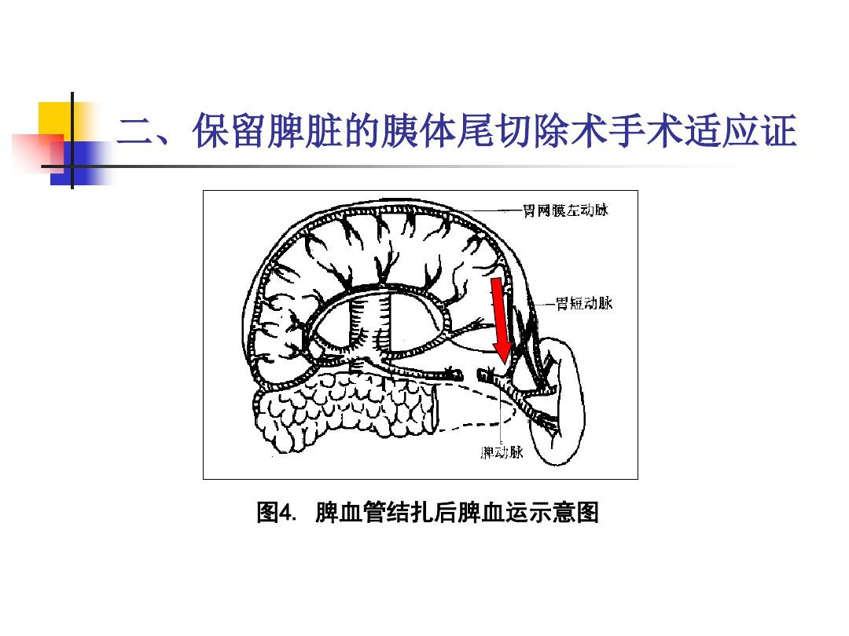

Slide 37
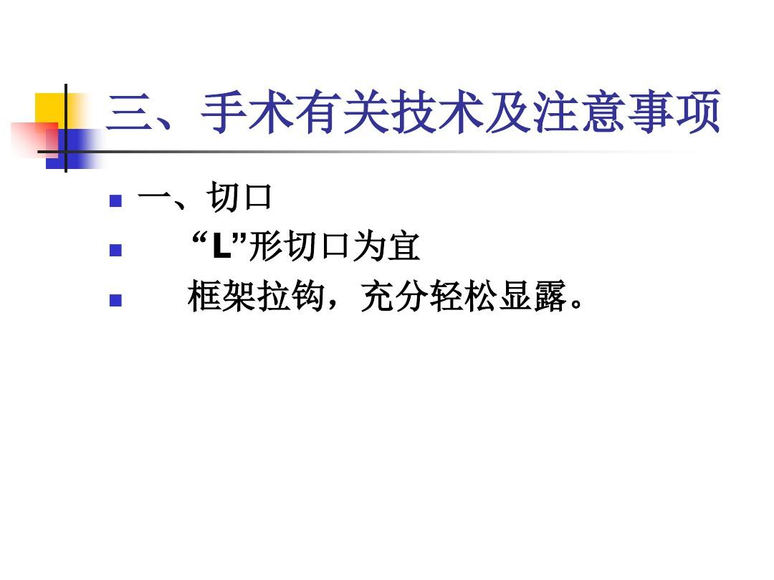

Slide 38
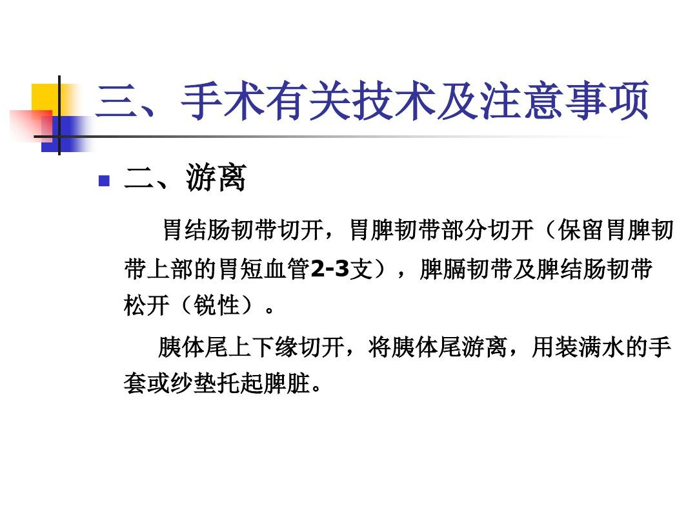

Slide 39
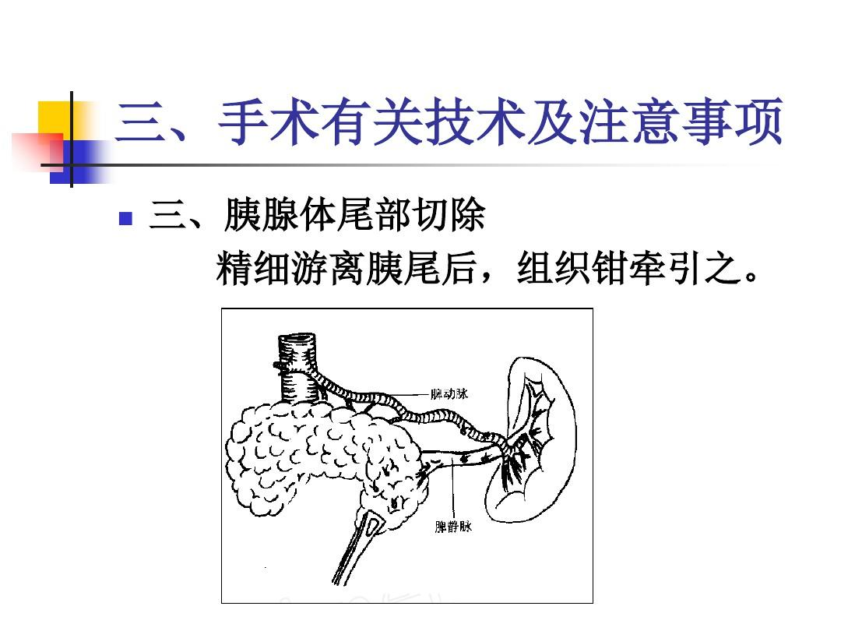

Slide 40
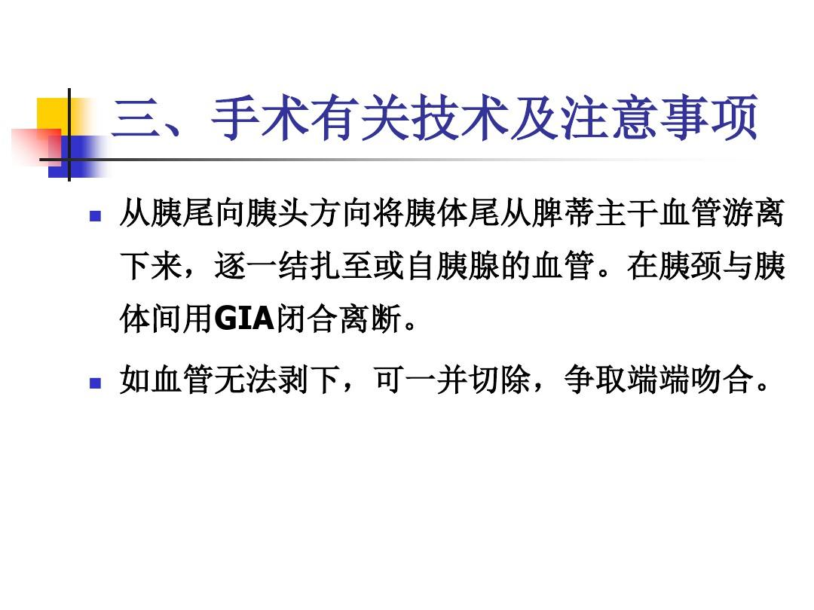

Slide 41
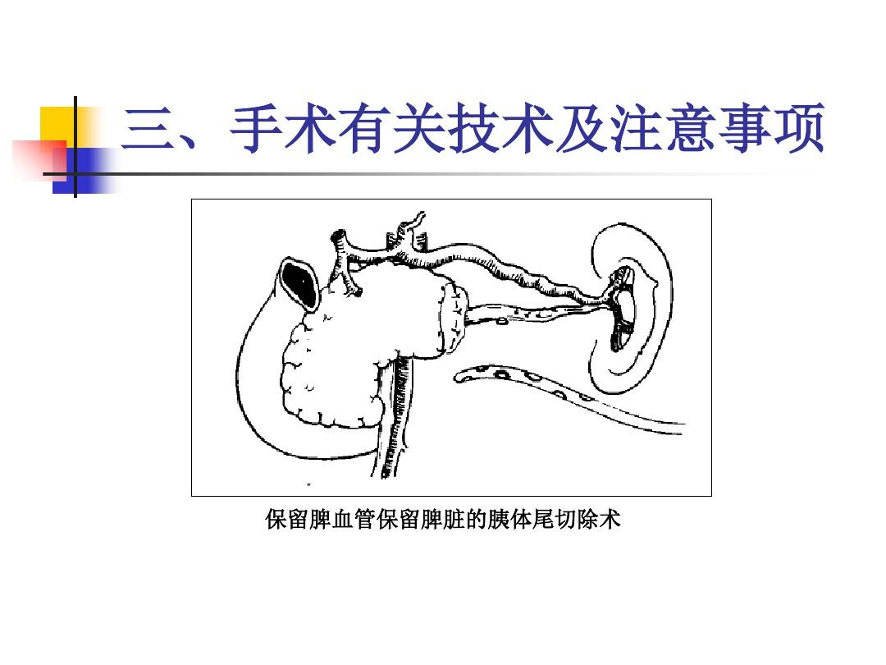

Slide 42
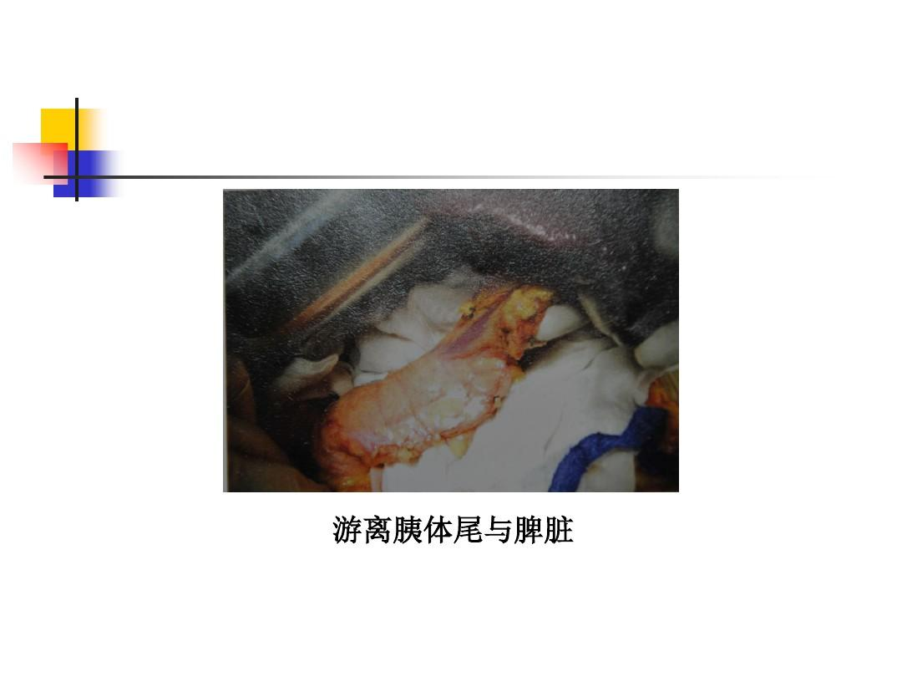

Slide 43
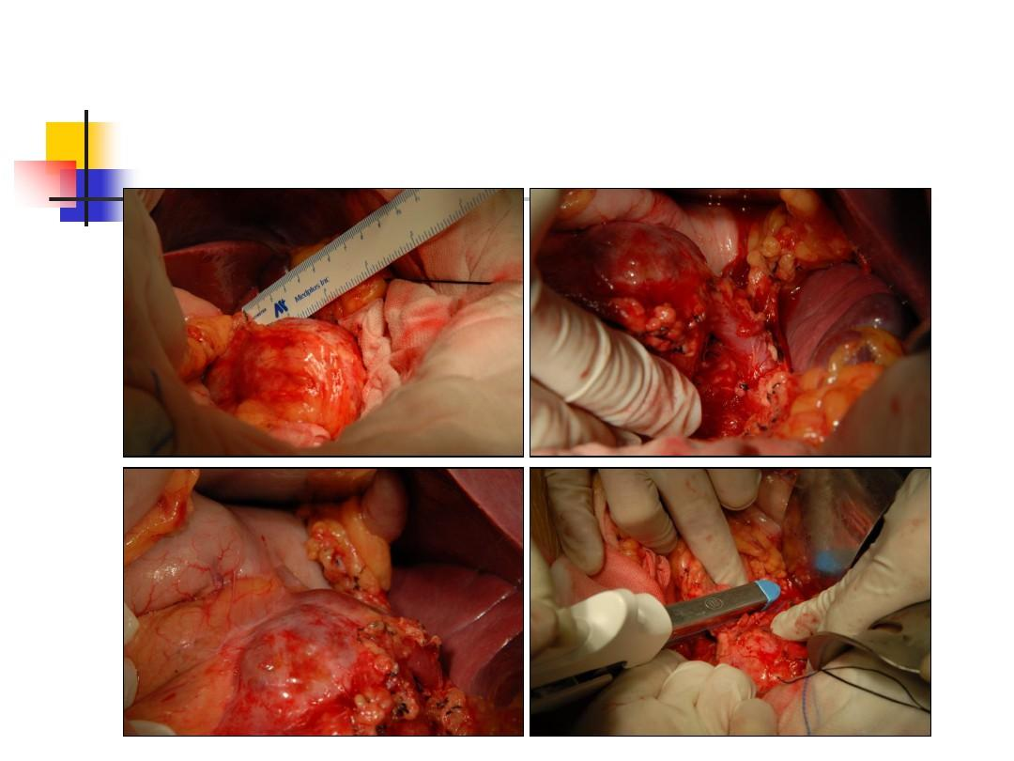

Slide 44
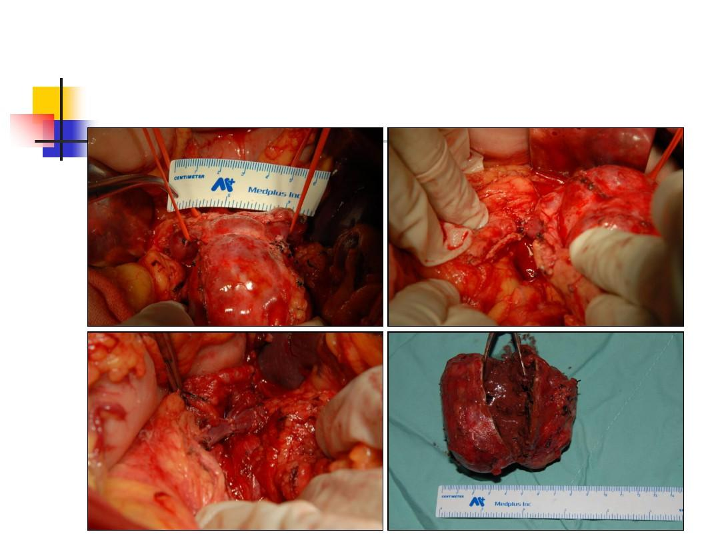

Slide 45
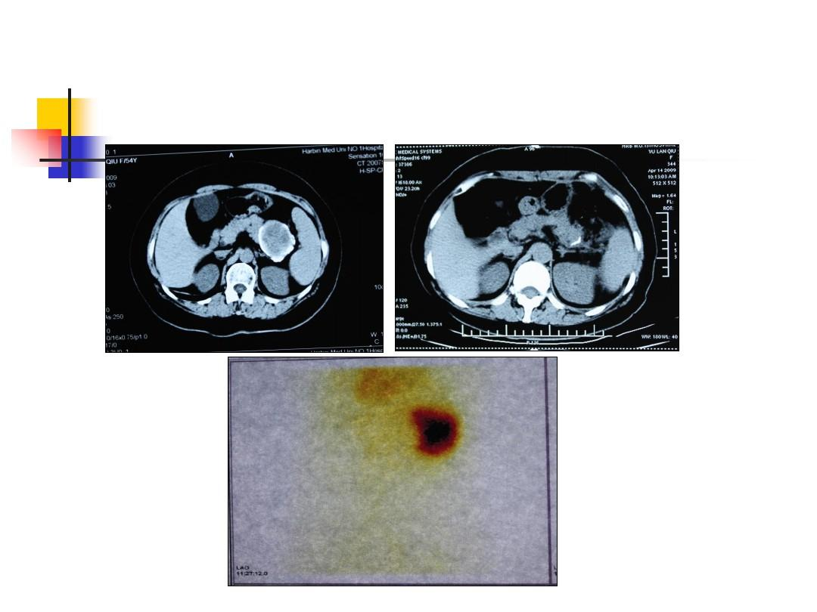

Slide 46
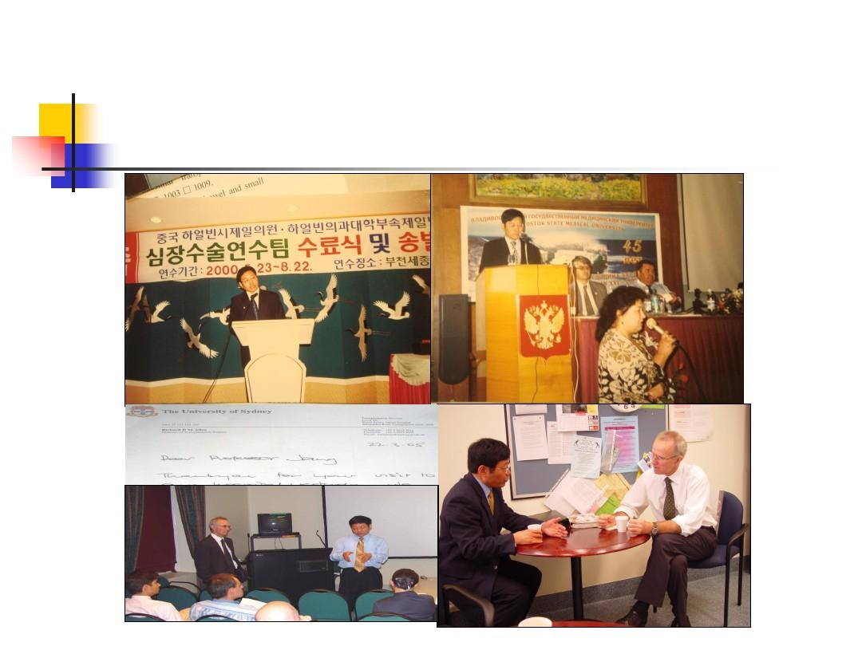

Slide 47
